Slide 1
ACELERANDO LA PESCA
Un Dispositivo Electrónico para Detectar Piques de Peces en Ríos
Bertora, Juan Martin
Tutor: Mariano Fernandez

Slide 2
Cambio de Concepto
Se cambió el concepto sobre el movimiento que se consideraba un pique, pasando de un golpe rápido pero sin ser un movimiento sostenido a un hundimiento prolongado por unos segundos.

Slide 3
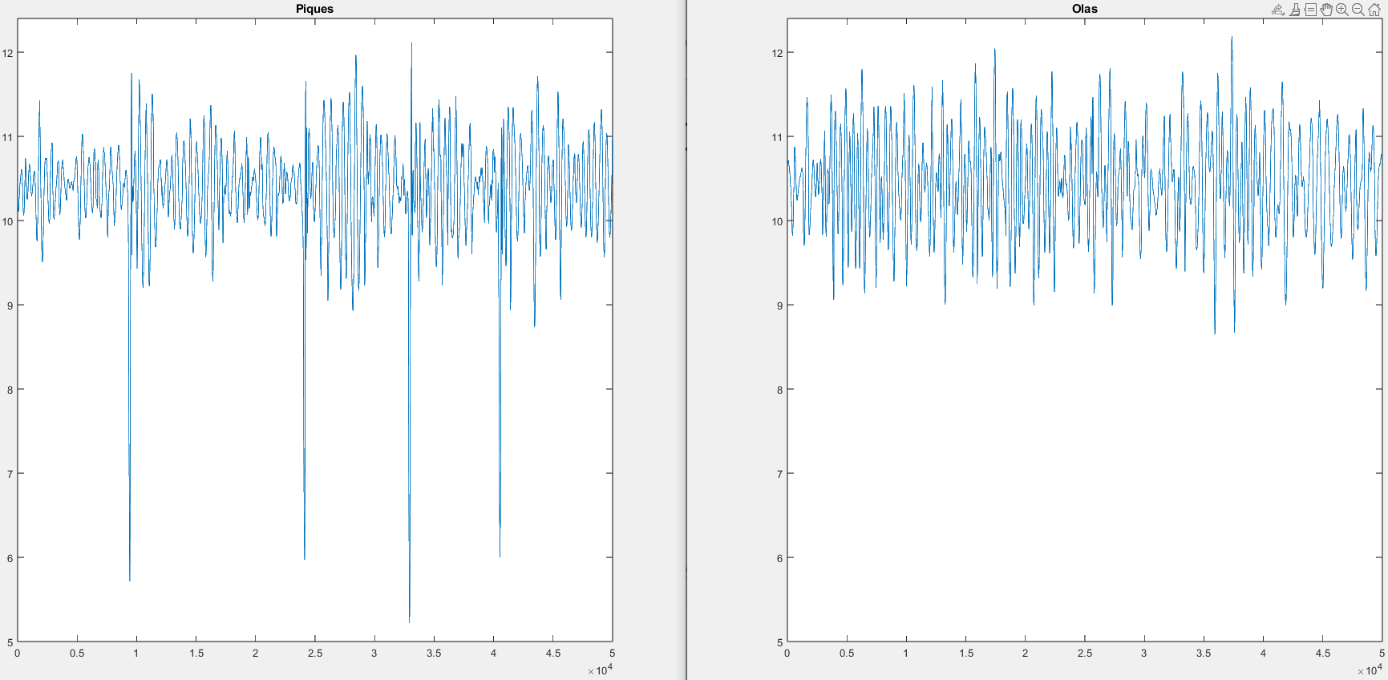
Pruebas en la Ducha

Slide 4
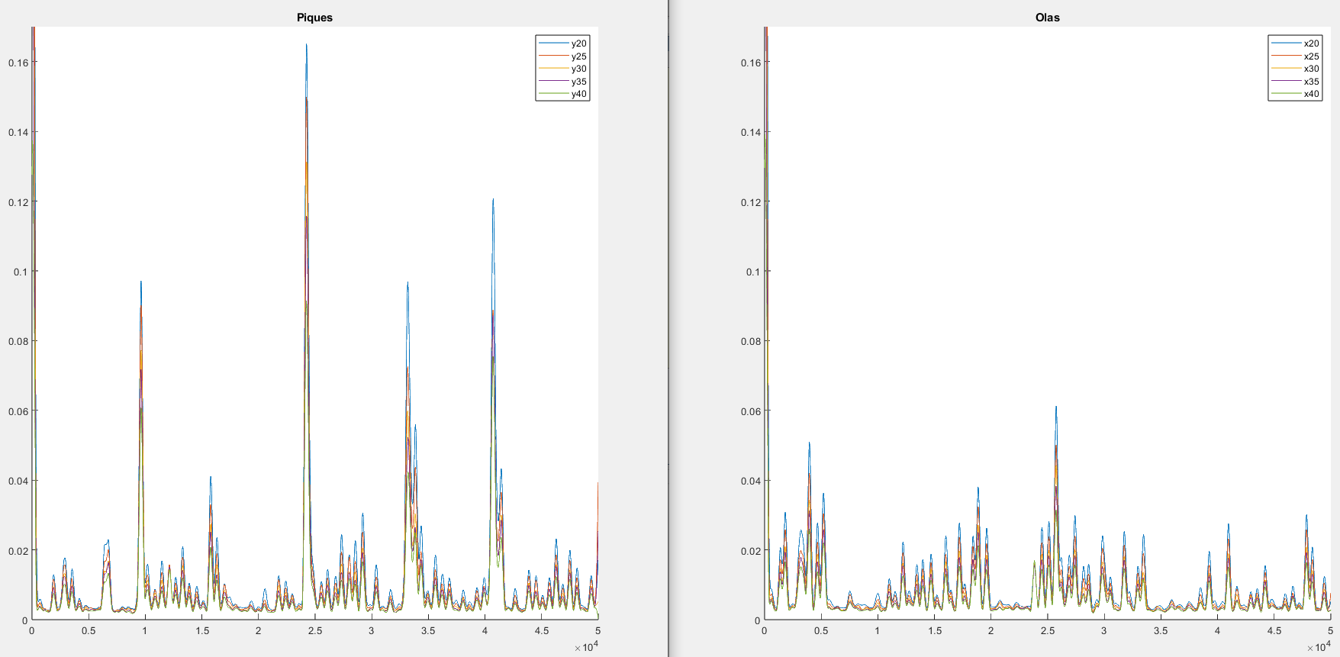
Filtrado de las Pruebas

Slide 5
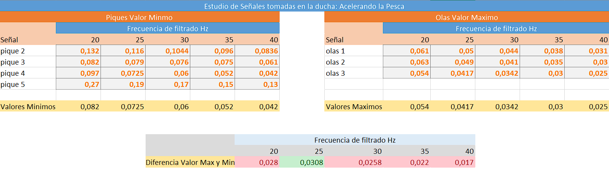
Frecuencia de Filtrado

Slide 6
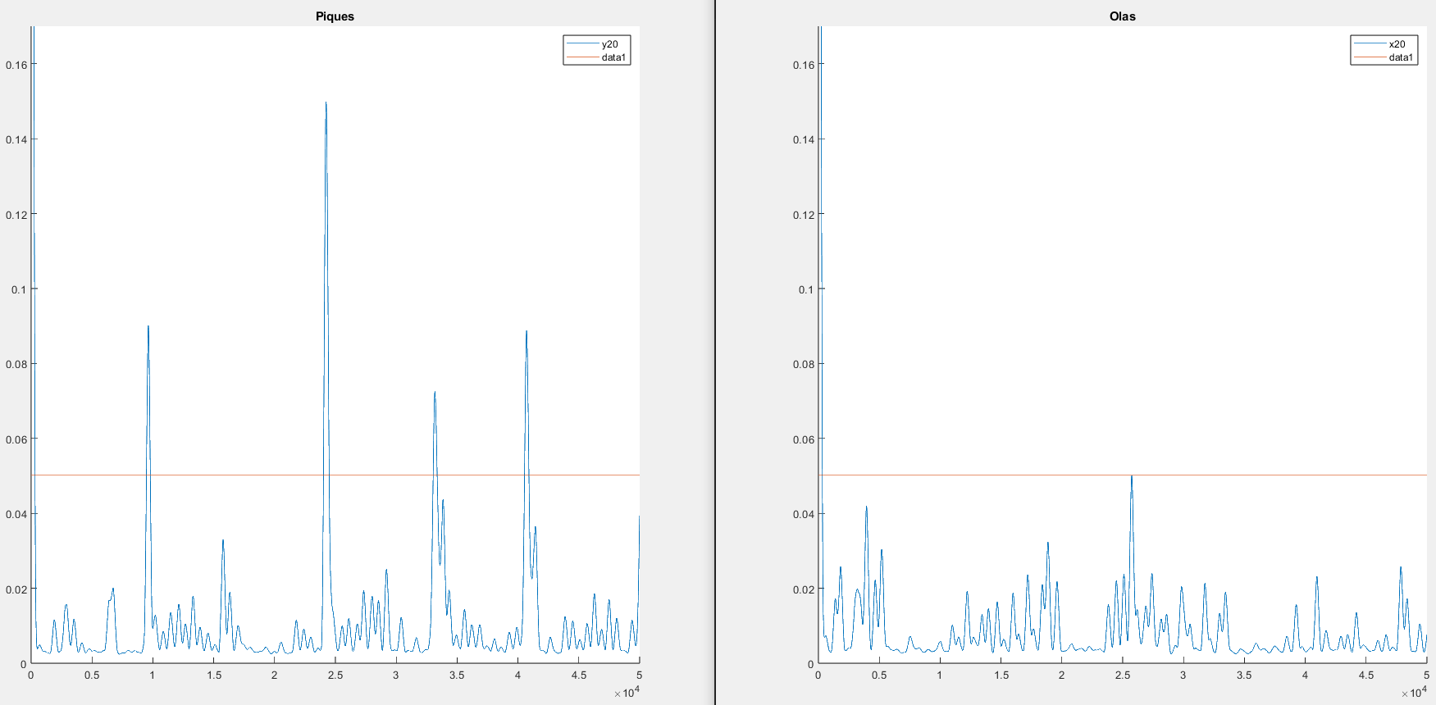
Umbral

Slide 7
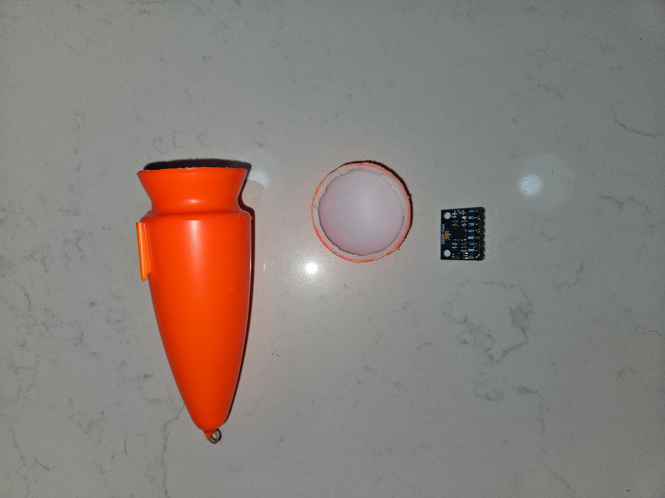
Prototipo Mejorado

Slide 8
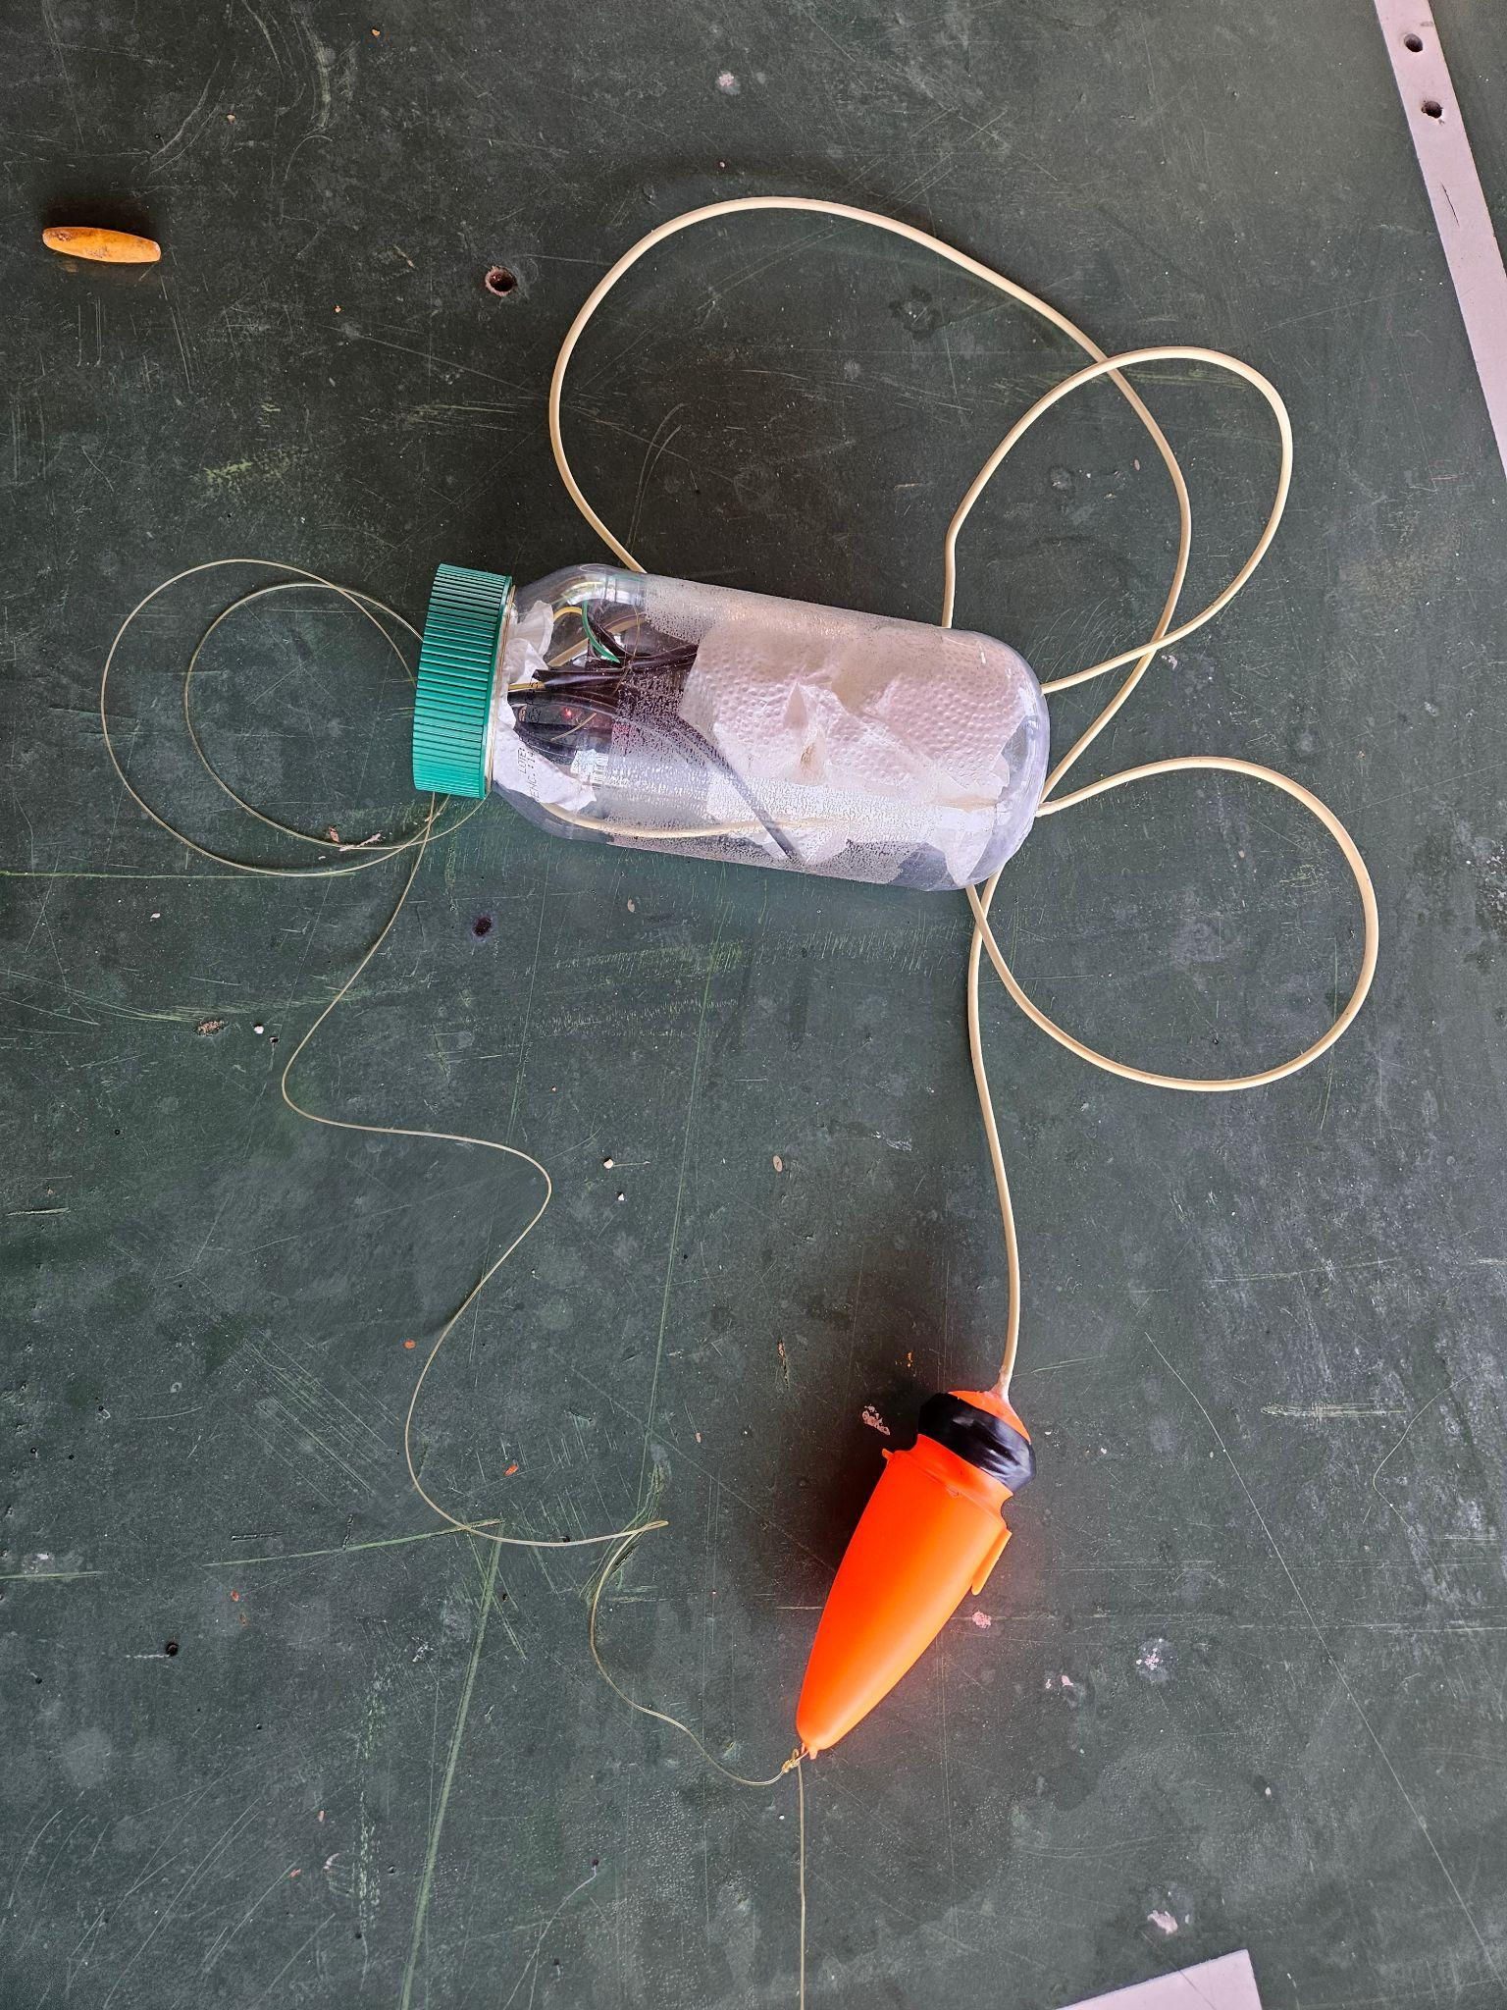
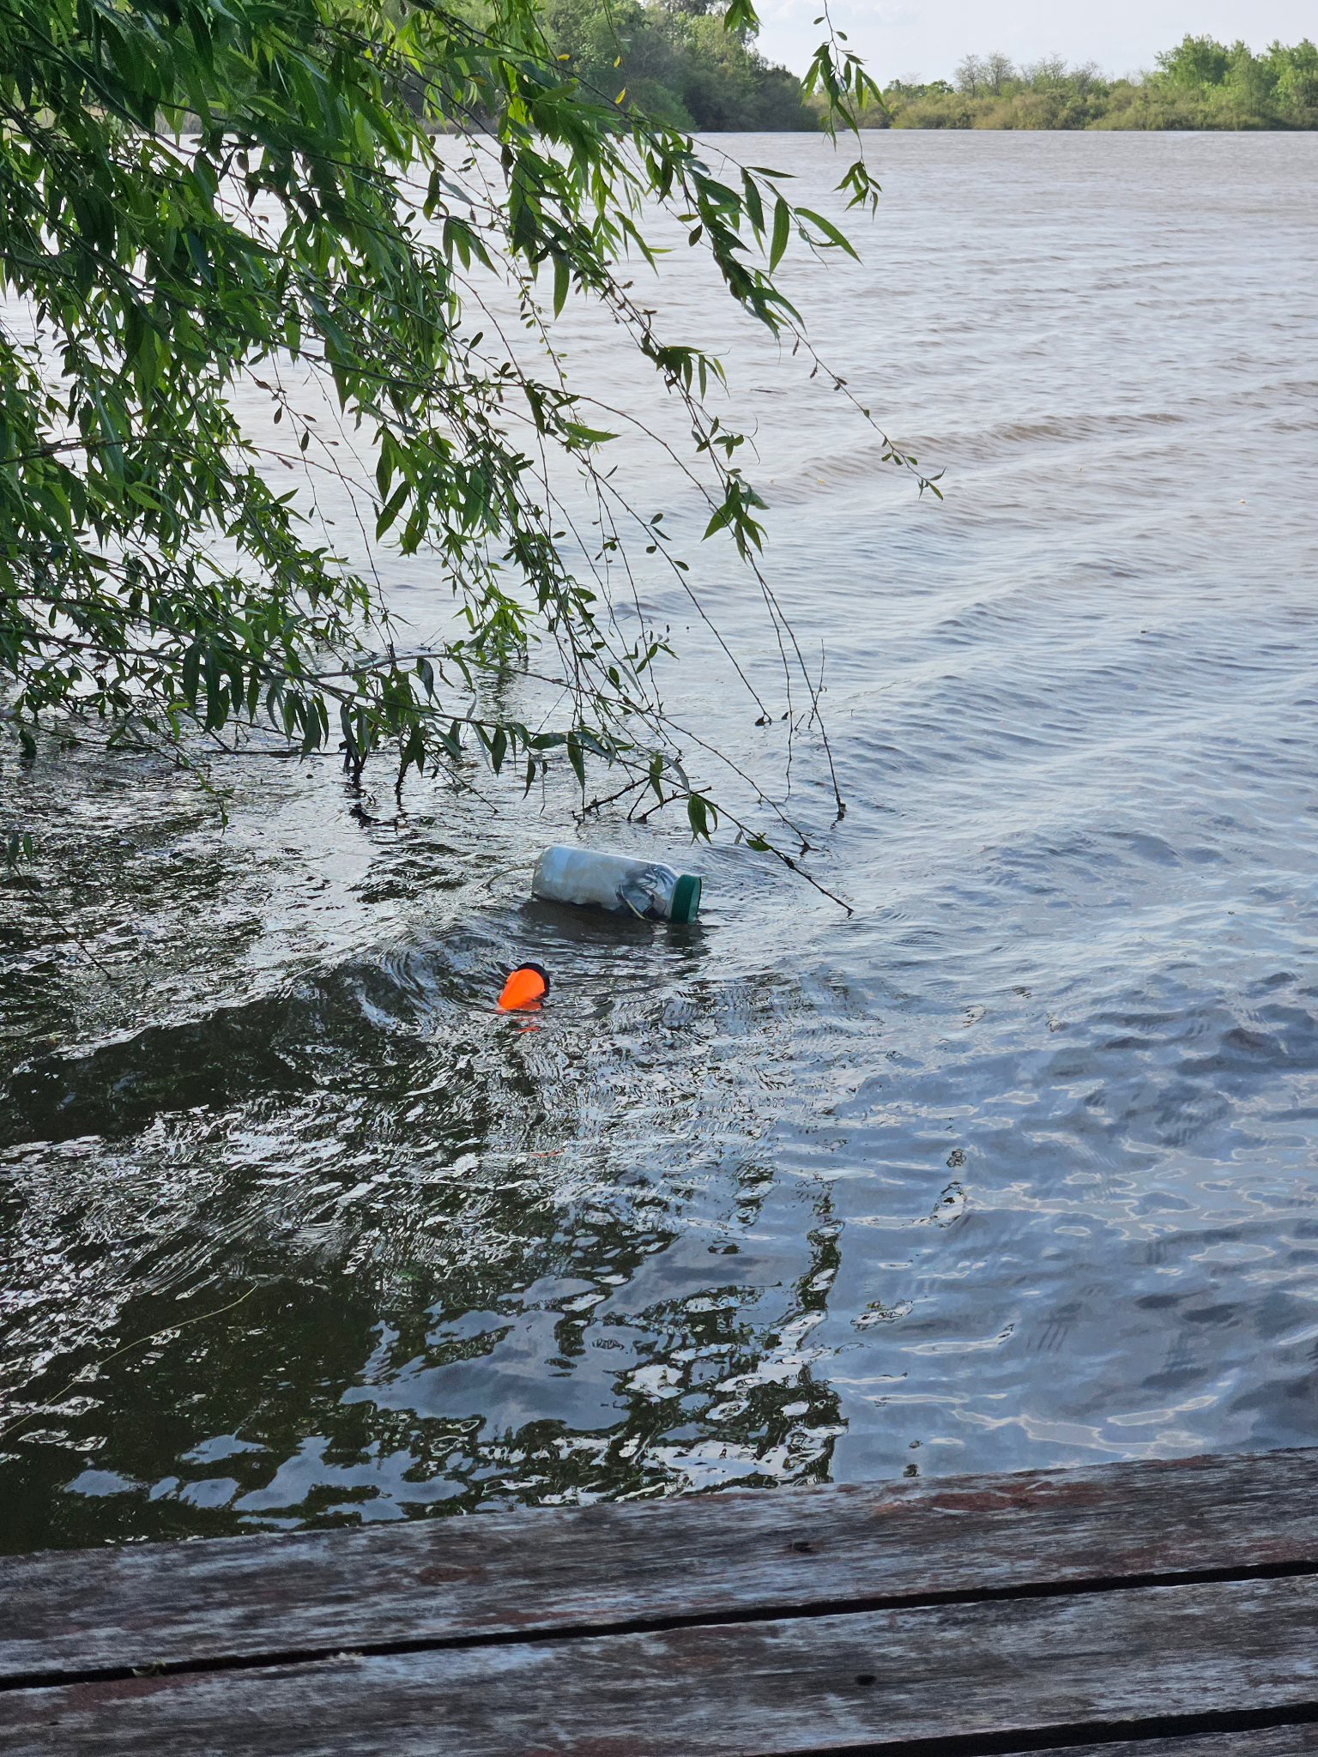

Slide 9
